Slide 1
Инвестиционная программа
Miray Invest construction
Мы гордимся тем, что предлагаем нашим инвесторам уникальные и выгодные условия, которых вы не найдете у других игроков на рынке. Наша команда экспертов постоянно анализирует изменения в инвестиционной среде, чтобы предоставлять самые актуальные и инновационные решения для наших клиентов. Мы создаем наилучшие условия для наших инвесторов, чтобы помочь им достичь своих финансовых целей.

Slide 2

Вы имеете возможность разбить первый взнос 60% на 4 месяца
После оплаты 60% фиксируем стоимость и останавливаем рассрочку - остаток Вы оплачиваете после перепродажи Вашей квартиры либо ввода комплекса в эксплуатацию
Программа для инвесторов с возможностью фиксации 60%

Slide 3
Спектр услуг от Miray invest
Помощь в продаже квартиры инвестора
Мы поможем продать Вашу квартиру конечному покупателю с максимальной выгодой для Вас
Ознакомительный тур
Предоставляем трехдневный бесплатный тур. Вы получите возможность познакомится с компанией ближе а также увидеть объекты.
Мы гордимся тем, что сопровождаем наших инвесторов на всем пути - от поиска желаемой недвижимости до ее успешной покупки и дальнейшего обслуживания. Мы предоставляем полный спектр услуг, чтобы сделать этот путь максимально комфортным и безопасным для наших клиентов. Выбирая нас, вы получите полное сопровождение на всех этапах покупки недвижимости, а также после ее приобретения. Мы гарантируем индивидуальный подход к каждому клиенту, учитывая все его потребности и пожелания.
Юридическая помощь
Сопровождаем на всех этапах. Поможем Вам со всеми юридическими вопросами на территории Турции
Послепродажный сервис
Помощь в мебелировании квартиры, поиск арендаторов для Вашего объекта. Управление Вашей недвижимостью при сдаче в аренду - под ключ.
Финансовое сопровождение
Поможем с оплатой и переводом денег в Турцию на выгодных условиях для Вас

Slide 4
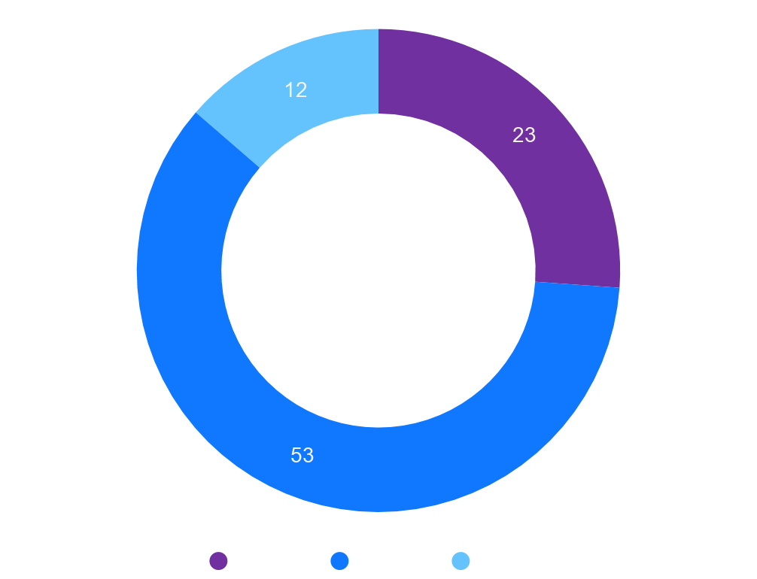
Результат нашего инвестора
Доходность от инвестиции
Стартовая цена |  | €75 000
Плановое повышение цены от застройщика | 14% | €10 500
Индексация/Капитализация - Прогнозный рост стоимости недвижимости, стройматериалов в год | 10% | €7 500
Срок инвестиции (месяцев) | 5
Приблизительные затраты на оформление |  | €0
Итоговая стоимость квартиры, после окончания строительства |  | €93 000
Прибыль от продажи (EBITDA) |  | €18 000
ROI, доходность, % |  | 24,0
24%
сентябрь 2022
покупка квартиры
18.000 € за 6 месяцев
март 2023
успешная перепродажа квартиры
Клиент в сентябре 2022 приобрел квартиру 1+1 в нашем комплексе Miray Towers на этапе готовности 2 этажа и уже в марте 2023 успешно ее перепродал. На момент сделки было построено 9 этажей

Slide 5

Инвестор
Добрый день, меня заинтересовала Ваша программа для инвесторов. Подскажите какие комплексы доступны на сегодня для выгодного вложения?
Miray Invest
Здравствуйте! Я специалист компании Miray invest и на следующих слайдах мы вместе познакомимся с инвестиционными предложениями.

Slide 6
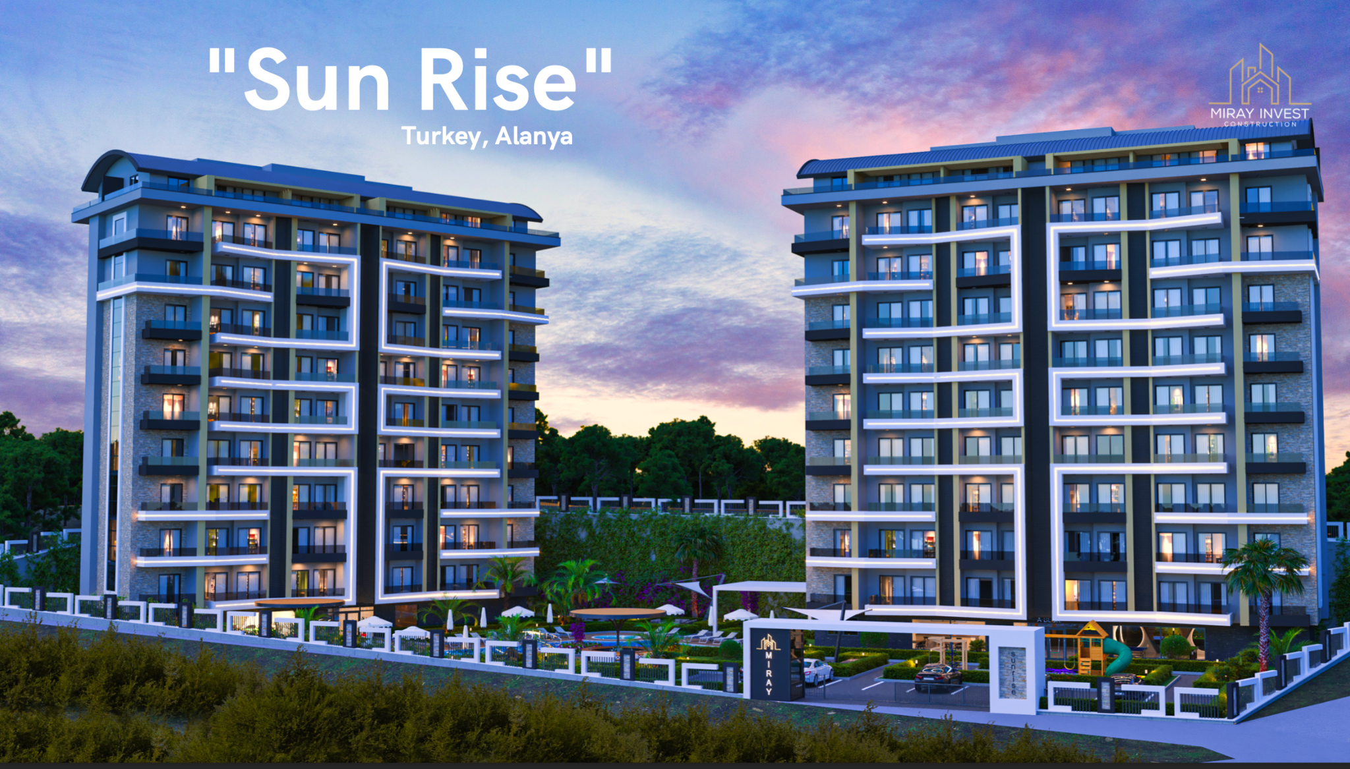
Nulla tempor, nulla at bibendum blandit, arcu nulla viverra quam, nec mattis dui tellus in velit. Vestibulum ornare mattis felis vitae gravida.
Sun rice

Slide 7
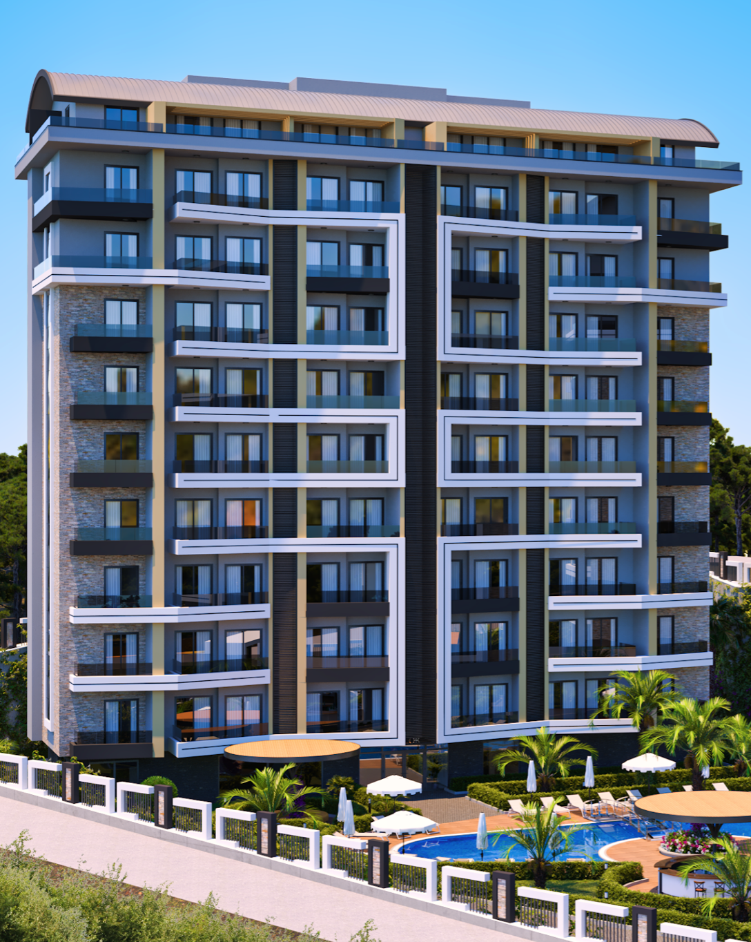
Sun Rise инвестиционный анализ
Начало строительства октябрь 2022 год
Окончание строительства сентябрь 2024
На сегодня доступна первая цена на квартиры
Комплекс расположен в р-н в котором на сегодня высокий спрос на покупку недвижимости
Подходит как для перепродажи так и для сдачи в аренду
Комплекс имеет премиальную инфраструктуру
Нами запланировано поднятие цены в процессе строительства на 38%
Возможность приобрести на начальном этапе строительства
https://drive.google.com/file/d/1tzaQSboLjtso6tUnGkglBKOomqdTwRqN/view?usp=share_link
Выбирая стратегию покупки для дальнейшей перепродажи вы имеете возможность заработать
от 35%

Slide 8
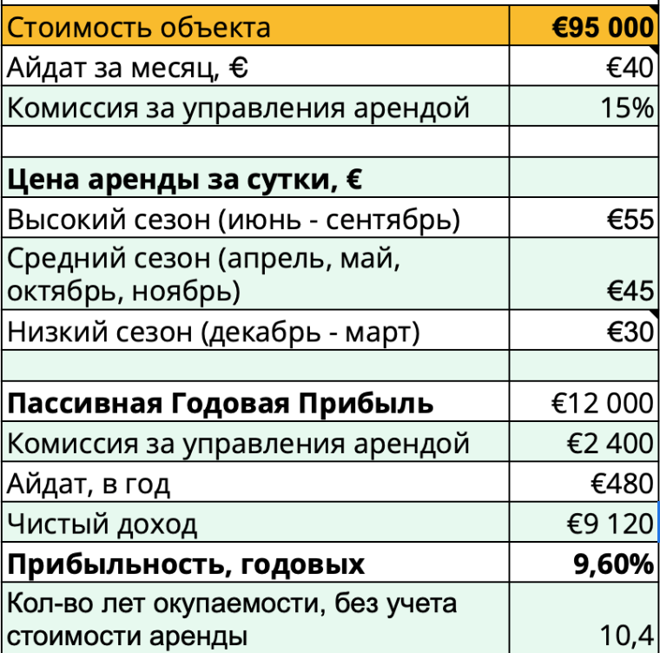
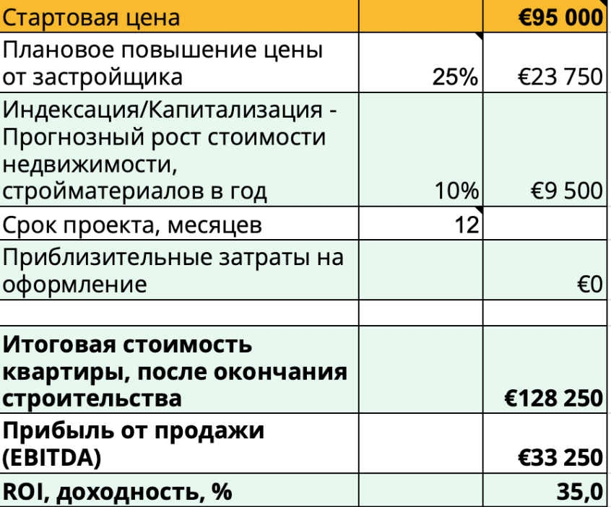
Доходность от перепродажи и сдачи в аренду *(для расчета взята доступная квартира 1+1)

Slide 9
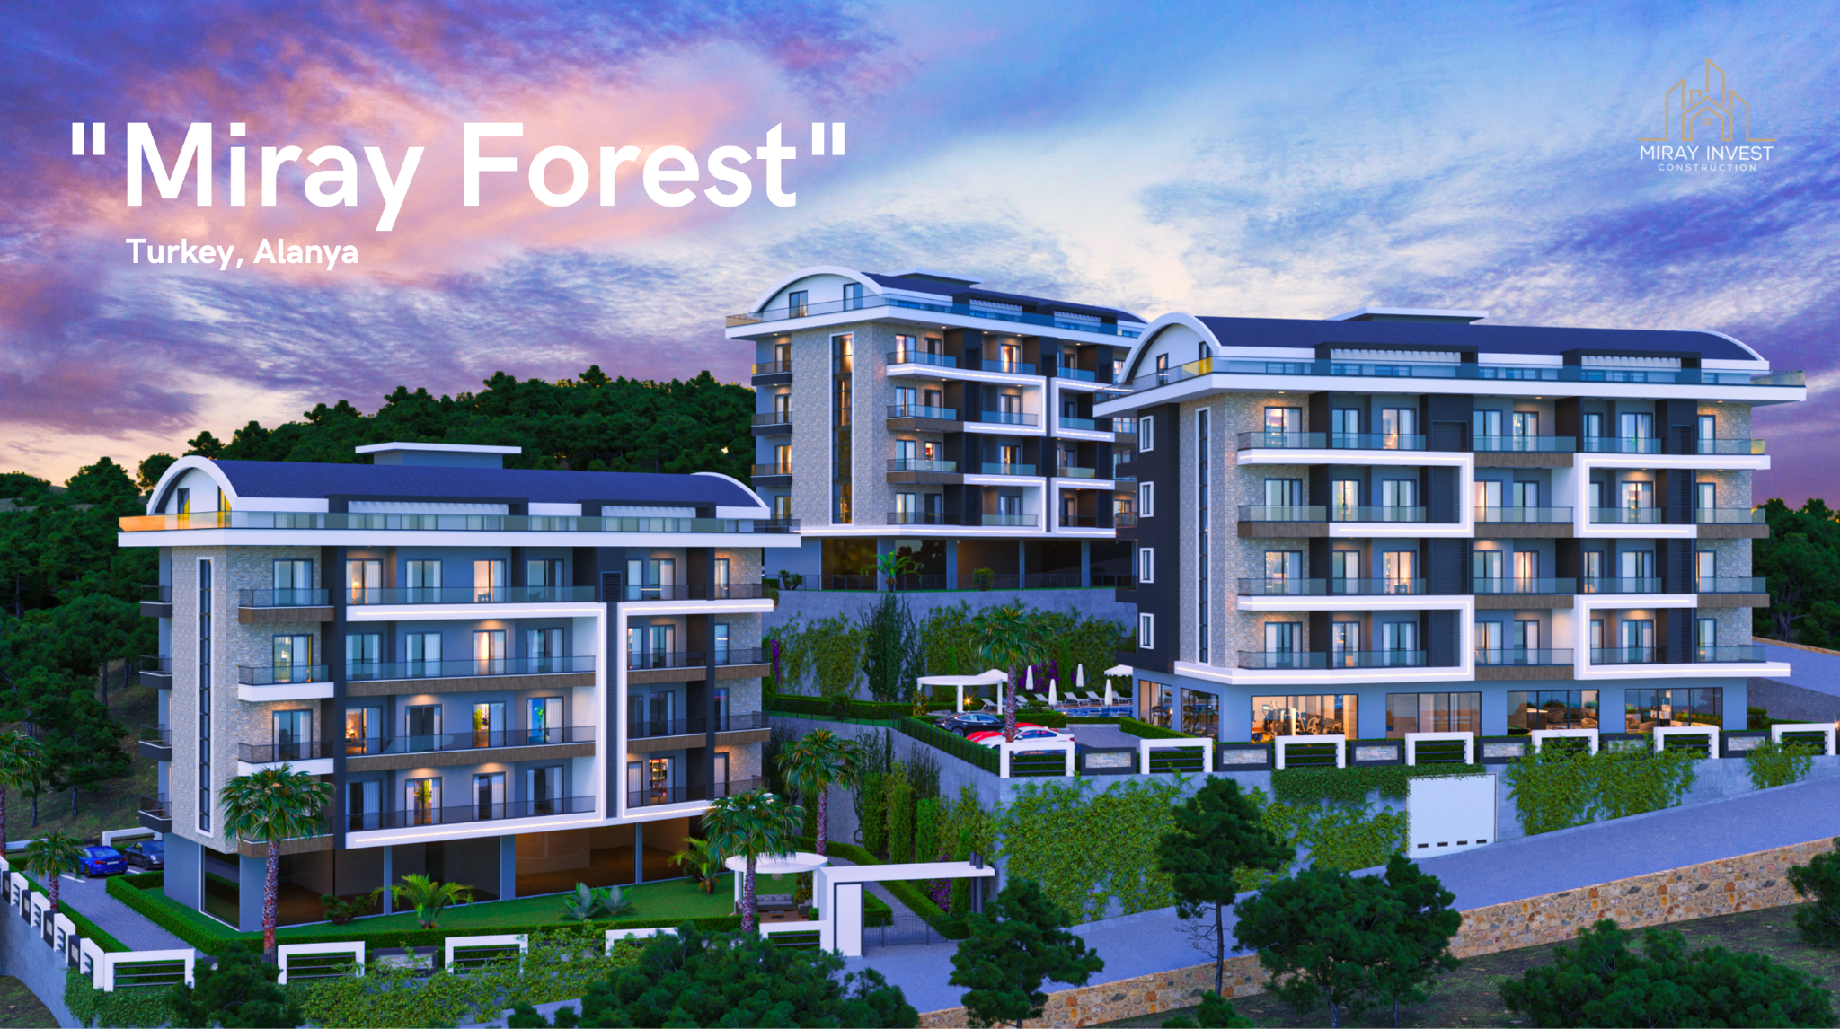

Slide 10
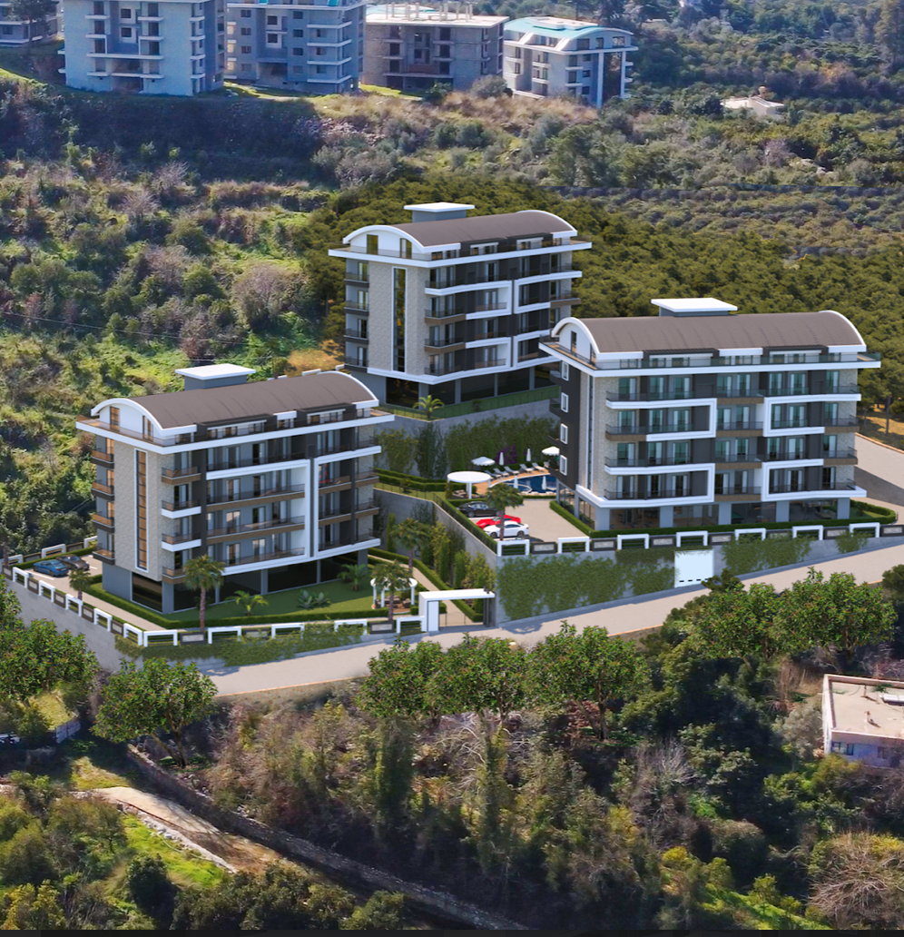
Miray Forest инвестиционный анализ
Начало строительства октябрь 2022 год
Окончание строительства апрель 2024
На сегодня доступна первая цена на квартиры
Комплекс расположен в открытом районе под ВНЖ
Подходит как для перепродажи так и для сдачи в аренду
Комплекс имеет премиальную инфраструктуру
Нами запланировано поднятие цены в процессе строительства на 36%
Возможность приобрести на начальном этапе строительства
Конечный покупатель может приобрести для себя так и для сдачи в аренду
https://drive.google.com/file/d/11mCC781IBbYqo1KBvWNP8du0chPTrKm4/view?usp=share_link
Выбирая стратегию покупки для дальнейшей перепродажи вы имеете возможность заработать
от 37%

Slide 11

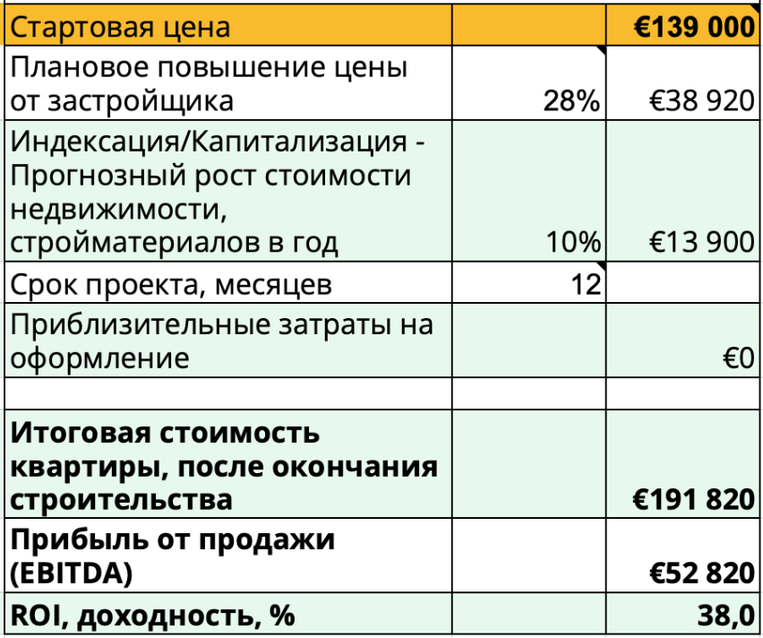
Доходность от перепродажи и сдачи в аренду *(для расчета взята доступная квартира 1+1)

Slide 12
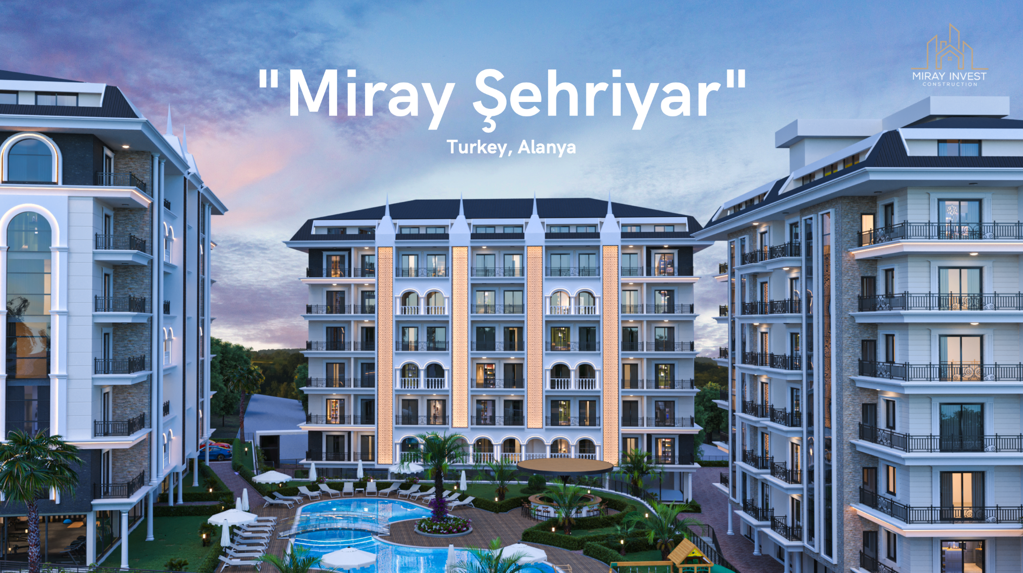

Slide 13
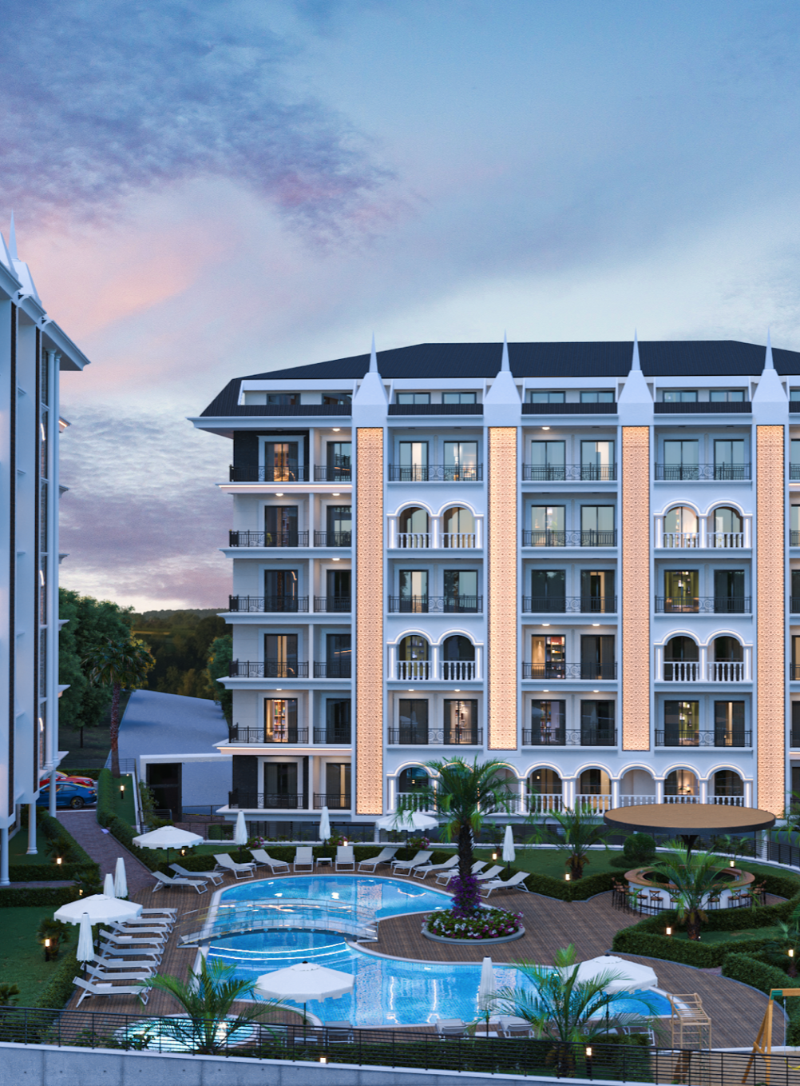
Miray Sehriyar инвестиционный анализ
Начало строительства март 2023 год
Окончание строительства март 2025
На сегодня доступна первая цена на квартиры
Комплекс расположен в открытом районе под ВНЖ
Подходит как для перепродажи так и для сдачи в аренду
Комплекс премиум формата с отельной инфраструктурой
Нами запланировано поднятие цены в процессе строительства на 35%
Возможность приобрести на начальном этапе строительства
Конечный покупатель может приобрести для себя так и для сдачи в аренду
https://drive.google.com/file/d/1AmnbOfXsRVT91PJlVuIn-nT8C83fIWW4/view?usp=share_link
Выбирая стратегию покупки для дальнейшей перепродажи вы имеете возможность заработать
от 35%

Slide 14

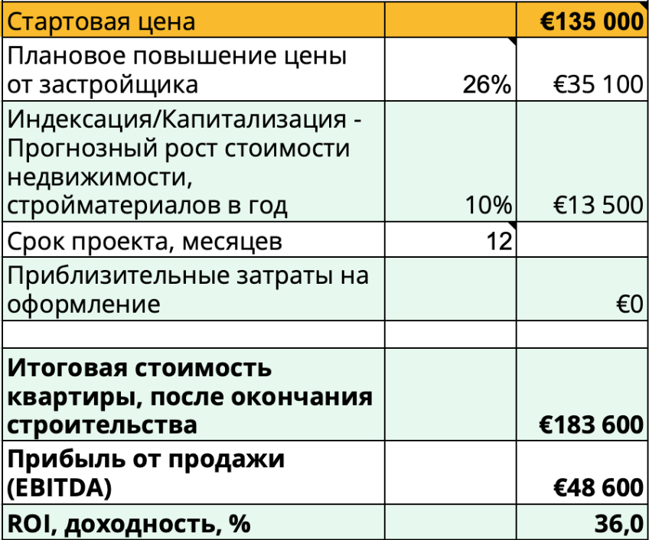
Доходность от перепродажи и сдачи в аренду *(для расчета взята доступная квартира 1+1)

Slide 15

Начните зарабатывать вместе с нами
Оставьте заявку и наши специалисты подберут для Вас объект и инвестиционную стратегию которая будет соответствовать вашим финансовым целям (*для каждого клиента наш эксперт готовит индивидуальное предложение с аргументацией)

Slide 16
Miray invest group
company@miray-invest.com
+90533-253-99-89
Alanya, Oba
36.540256318134915, 32.040110103662656, 07400 Alanya/Antalya

